Slide 1
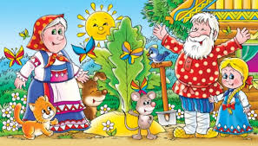
В мире сказки «Репка».
Бородинова О.М
Воспитатель
Рогова М.Ю
Воспитатель
ГДДВ СОШ № 10
Рыбинск, апрель, 2016 г

Slide 2
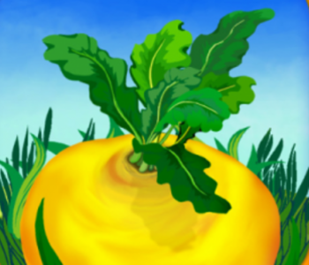
«Один за всех и все за одного!»
Мышка Норушка услыхала,
Сама на помощь прибежала,
Ухватился дед за репку,
Бабка деда держит крепко.
За бабку ухватился внучек,
За него - собачка Жучок,
А, дальше кошка Мурка,
И, маленькая Норушка.
Потянули - раз, два, три!
Репка вышла из земли,
Была она не простой,
Была репка золотой.
Целый год всех кормила,
Целый год всех лечила,
Злую силу отгоняла,
Иммунитет укрепляла.
Бабка любит репку и внучек,
Обожает ее мышка и собачка Жучок,
Мурка ест репку на обед,
Благодарен репке дед.
Ведь в репке таится бесценный клад,
Витаминов, полезных веществ целый склад,
Кто часто репку кушает - тот знает,
Она от всего плохого охраняет.
Весна пришла, потеплело,
Солнышко ласково пригрело.
Дед, бабка и внучек,
Посеяли репки чуток.
Лелеяли, поливали,
Сорняки все удаляли.
Выросла репка. Ах хороша!
Ну, очень большая. Чудеса!
Быстро время пролетело,
Репка уж совсем поспела.
Взял лопату и на огород,
Пошел убирать урожай дед.
Он репку за зеленую листву взял,
Изо всех сил за нее тянуть стал,
Дед тащил, копал, кряхтел,
Освободить от земли не сумел.
Зовет на помощь бабку он,
Думал, с ней будет силен,
Тянули, но не вытащили они,
Чудесную репку с земли.
Пришел на помощь и внучек,
И, собачка по имени Жучок,
Кошка Мурка прибежала,
Друг за другом дружно встали.
Все тянули, старались, как могли,
Не вытащили репку из земли,
Стали думать и гадать,
Кого бы еще позвать?

Slide 3
Основолагающий вопрос
Есть ли большой мир в маленьком зернышке?

Slide 4
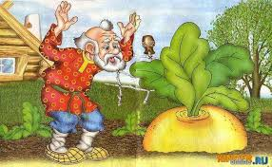
В чем уникальность репки?

Slide 5
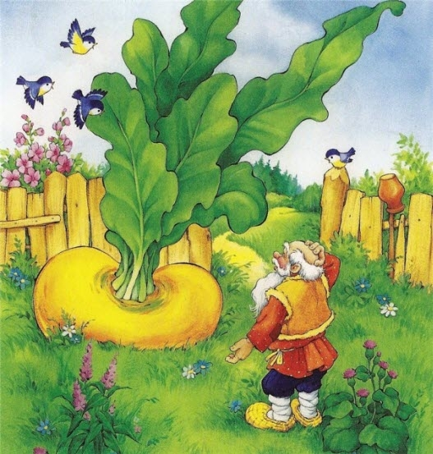
Типология проекта
Информационно-исследовательский
Групповой

Slide 6
Аннотация
Проект «В мире сказки Репка» информационно-исследовательский, групповой и рассчитан на детей 3-4лет. Он направлен на формирование интеллектуальной, познавательной, речевой деятельности в процессе театрализации.
Сказка Репка – небольшая сказка для детей младшего возраста. Смысл сказки Репка, показать, что любую проблему легче решить сообща, чем в одиночку, и даже вклад самых маленьких в общее дело, приносит пользу. Сказка Репка полезна для детей как пример добрых семейных взаимоотношения.

Slide 7
Цели:
Образовательные
Развивающие
воспитательные

Slide 8
Образовательная цель и задачи:
Цель: формирование интеллектуальной, познавательной, речевой деятельности в процессе театрализации.
способствовать развитию умения общаться со сверстниками в детском коллективе.
Учить инсценировать сказку.
Учить понимать эмоциональное состояние героев.
Знакомить с книжной культурой, детской литературой.
Способствовать развитию умения общаться со сверстниками в детском коллективе.
Раскрыть смысл русской народной сказки о взаимопомощи, дружбы и поддержке в едином деле.

Slide 9
Развивающая цель и задачи:
Цель: Развитие познавательного интереса у детей к театрализованной деятельности, а также к репке, как к объекту живой природы.
Задачи:
Развитие разговорной речи детей, обогащение активного словаря
Развивать любознательность детей, умение наблюдать, анализировать, делать выводы.
Развитие индивидуальных способностей детей (театральных, речевых), через драматизацию сказки «Репка».
Развивать представления о репке

Slide 10
Воспитательная цель и задачи:
Цель: Воспитание интереса к теме проекта
Задачи:
Воспитывать чувство сопереживания к персонажам «Репки»
Воспитывать у детей навыки совместного взаимодействия в процессе театрализованной деятельности.
Воспитывать осознанное бережное отношение к репке.

Slide 11
Частные вопросы и темы исследований
Частные вопросы (в рамках учебной темы) | Темы исследований
1. Как растет репка? | 1.1. «Волшебное превращение репки»
2.Что едят у репки? | 1.2. «Вершки и корешки»

Slide 12
Этапы проекта:
Подготовительный
Проектировочный
Практический
Контрольно-коррекционный
Заключительный

Slide 13
Подготовительный этап (мотивационный)
Цель: выявить у детей и родителей имеющиеся знания и степень их заинтересованности данной темой
Сроки: 1-2 дня
Сроки:
Результат: Выявлены знания детей и родителей по данной теме
Воспитанники | Педагоги | Родители
Получают информацию по теме Принимают задачи проекта «В гостях у сказки Репка». | Подготовка пальчикового театра. Чтение сказки «Репка». Изготовление плоскостного театра. Прослушивание аудио сказки «Репка». Работа с родителями по созданию выставки «Репку мы рисуем». | Получают информацию по теме Обсуждают тему с детьми Принимают задачи проекта

Slide 14
Проектировочный этап
Цель: Определение средств реализации проекта
Сроки: 1-2 дня
Результат:
Воспитанники | Педагоги | Родители
Проявляют интерес к работе над проектом | Определяет средства реализации проекта Предлагает темы исследований: «Волшебное превращение репки», «Вершки и корешки». Организовывает работу с родителями по организации выставки «Репку мы рисуем». Направляет и контролирует деятельность детей | Знакомятся с темой выставки «Репку мы рисуем».

Slide 15
Практический этап
Цель: Закрепить полученные знания, получить необходимые навыки
Сроки: 4-5 дней
Результат: материалы детских исследований, получение знаний и их систематизация
Воспитанники | Педагоги | Родители
Рассматривают иллюстрации, слайд-шоу по теме «В мире сказки Репка» . Проведение занятия лепка из пластилина «Репка». Проведение занятия рисование «Репка». Чтение художественной литературы «Репка». Окружающий мир «Овощи на грядке». Проведение занятия обрывная аппликация «Репка выросла большая». Инсценировка сказки «Репка» посредством пальчикового, настольного, плоскостного театра. | Направляет и контролирует деятельность детей Побуждает родителей к поиску информации по данной теме | Совместно с детьми выполняют задания дома.
Результат: материалы детских исследований, получение знаний и их систематизация

Slide 16
Контрольно-коррекционный этап
Цель: подкорректировать полученные знания и умения
Сроки: 1 день
Результат: оценка полученных знаний и умений
Воспитанники | Педагоги | Родители
Участвуют в итоговом занятии«Путешествие в сказку Репка». | Анализирует информацию -обобщает результаты | Помогают откорректировать знания детей

Slide 17
Заключительный этап
Цель: анализ результатов, подведение итогов
Сроки: 1 день
Результат: материалы детских исследований
Воспитанники | Педагоги | Родители
Участвуют в открытом занятии «Путешествие в сказку Репка» | Помощь в создании презентации. Фото отчет по теме проекта Создание выставки «Вместе репку тянем». | Помогают в создании презентации

Slide 18
Учебно-методический пакет
Визитка проекта
2. Конспекты занятий
Материалы для НОД
4. Детские работы
Детское исследование «Как растет репка?»
Детское исследование «Что едят у репки»
Литература

Slide 19
Библиография
www.nsportal.ru
www.maam.ru
И.А.Лыкова «Изобразительная деятельность в детском саду».
www.dou130.caduk.ru/p52aa1.html
www.dohcolonoc.ru

